Slide 1
Многомерные временные ряды

Slide 2
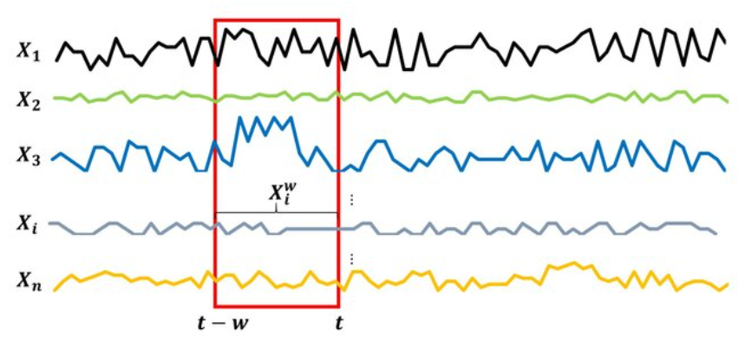
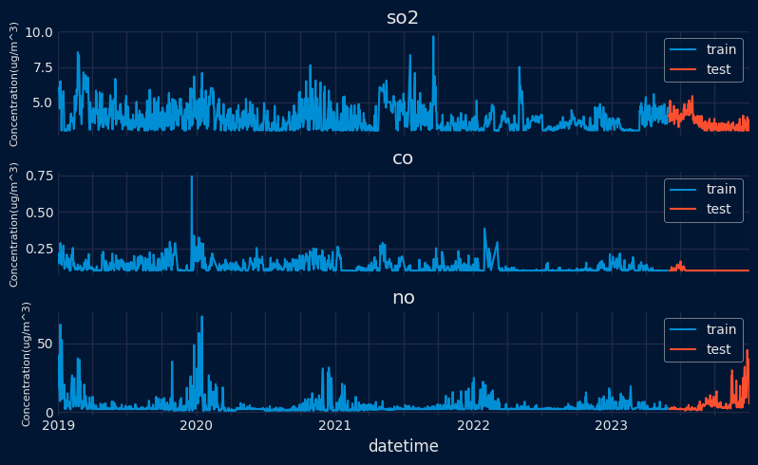
Определение многомерных ВР
Многомерный временной ряд (МВР) - это набор из одномерных временных рядов, наблюдаемых одновременно и имеющих общую информацию!
Экономические показатели: ВВП, инфляция, безработица
Финансовые данные: курсы валют, цены акций, процентные ставки
IoT сенсоры: температура, влажность, давление, освещенность
Веб-аналитика: посещения, конверсия, время на сайте
https://skforecast.org/0.16.0/user_guides/dependent-multi-series-multivariate-forecasting.html

Slide 3
Типы ВР: Многомерные ВР

Slide 4
Определение многомерных ВР
Проблема | Решение с помощью МВР
Одномерный ряд не улавливает влияние других связанных факторов | Учет взаимного влияния ВР
Глобальные экзогенные факторы не учитываются | учитываются
Нет оценки причинно-следственных связей между всеми связанным переменными | Используем Granger causality
Прогноз нестабильности при шоках внешних факторов | МВР учитывает реакцию всей системы
Много похожих рядов (1000 датчиков температуры в техпроцессе) требуют настройки разных моделей | Глобальные модели + динамические факторы
Если единичные ВР – это описание только соответствующей переменной,
ВР с экзогенными факторами – описание ВР и объясняющих его переменных
То многомерные ВР (МВР) – это описание системы
Включает как ВР, так и их связи – более полное описание

Slide 5
Требования и проблемы МВР
 | Проблемы | Решения
Единая временная шкала и длина выборки | Разная частота (один датчик — 1 раз в секунду, другой — в минуту) Сдвиги во времени (асинхронность) | Ресемплинг с большей частотой Интерполяция с частотой < наименьшей и передискретизация Агрегация (если есть иерархия)
Единый временной масштаб | Разные сезонности в рядах (где-то сутки, где то год) | Разложение ВР. (STL), Разделение по группам, добавление масштабов как экзогенных факторов к каждому ВР
Связи между рядами | Неучет связи приводит к ложным выводам, Мультиколлинеарности, снижению интерпретируемости | Корреляция - регуляризация, Казуальность – вр как экзоген. фактор, Коинтеграция – поиск ЛК
стационар. | ВР могут сводится независимо или только как комбинация | ADF, KPSS для каждого вр Коинтеграция если совместно
Глобальный объясняющий фактор | Разделение влияния фактора от взаимных связей ВР | Учет экзогенного фактора для каждого ВР Снятие зависимости линейной регрессией PCA + восстановление без главной компоненты

Slide 6
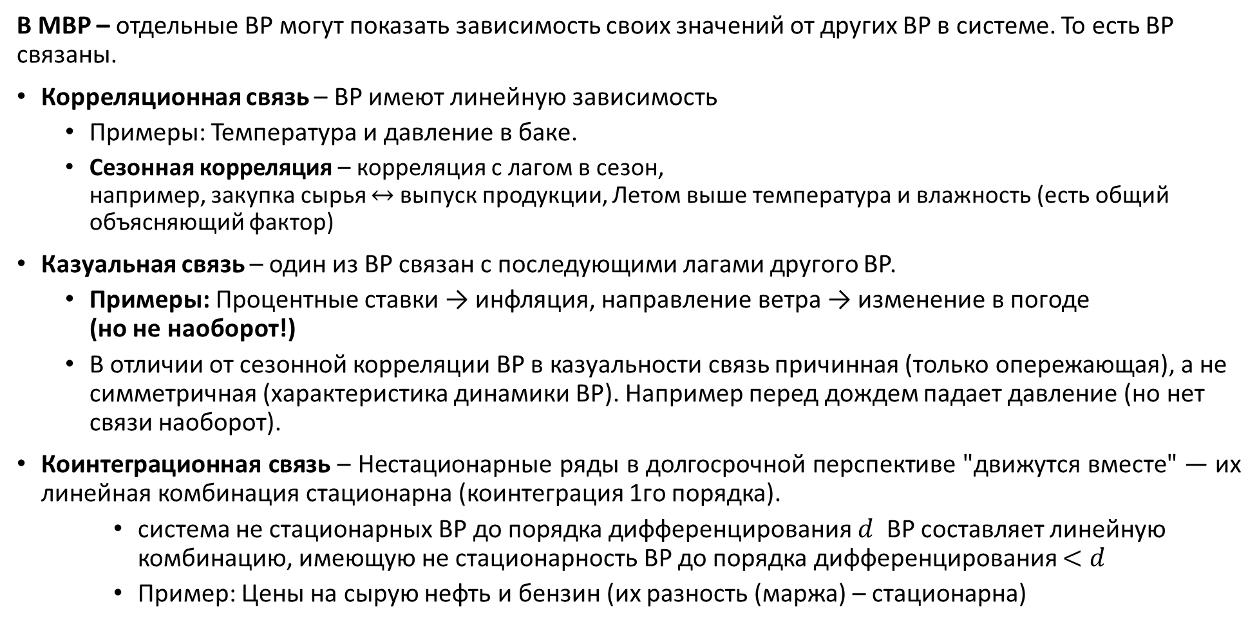
Типы связей в МВР
В МВР – отдельные ВР могут показать зависимость своих значений от других ВР в системе. То есть ВР связаны.
Корреляционная связь – ВР имеют линейную зависимость
Примеры: Температура и давление в баке.
Сезонная корреляция – корреляция с лагом в сезон, например, закупка сырья $↔$ выпуск продукции, Летом выше температура и влажность (есть общий объясняющий фактор)
Казуальная связь – один из ВР связан с последующими лагами другого ВР.
Примеры: Процентные ставки → инфляция, направление ветра → изменение в погоде (но не наоборот!)
В отличии от сезонной корреляции ВР в казуальности связь причинная (только опережающая), а не симметричная (характеристика динамики ВР). Например перед дождем падает давление (но нет связи наоборот).
Коинтеграционная связь – Нестационарные ряды в долгосрочной перспективе "движутся вместе" — их линейная комбинация стационарна (коинтеграция 1го порядка).
система не стационарных ВР до порядка дифференцирования $d$ ВР составляет линейную комбинацию, имеющую не стационарность ВР до порядка дифференцирования $<d$
Пример: Цены на сырую нефть и бензин (их разность (маржа) – стационарна)
https://www.adb.org/sites/default/files/event/978811/files/session45-dr-law-siong-hook-time-series-analysis-i-stationarity-and-cointegration-analysis-ii-var.pdf
https://www.sciencedirect.com/science/article/abs/pii/B9780128167977000084

Slide 7
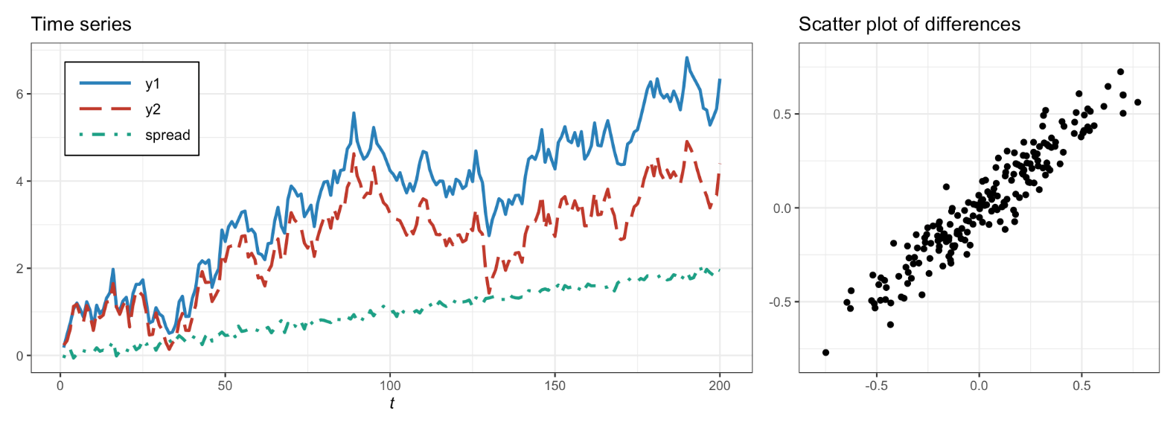
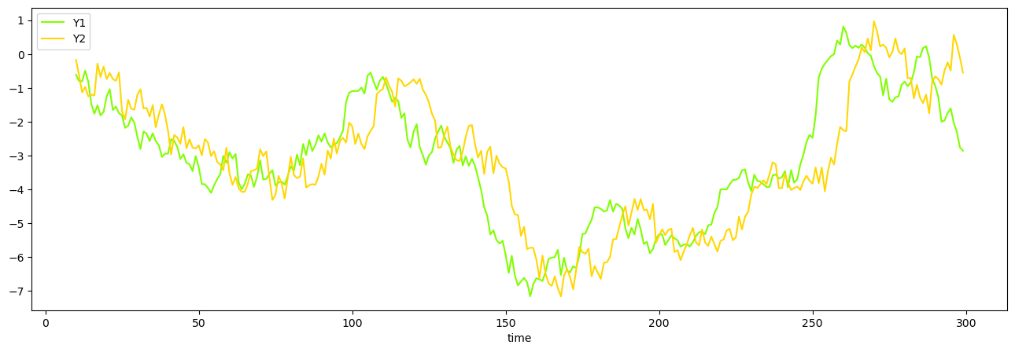
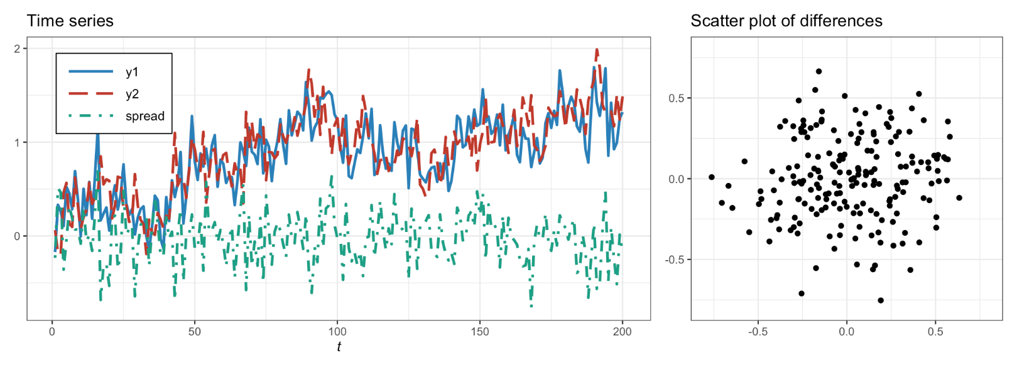
Типы связей в МВР
Correlation + cointegration
Causality Y1 causes Y2
Cointegration only
Корреляция — синхронное движение (статистическая связь, может быть ложной, если оба связаны со скрытой переменной)
Коинтеграция — долгосрочная устойчивая связь (равновесие), даже если иногда расходятся
Казуальность — направление влияния во времени (кто «ведёт» - информационная предсказуемость).
https://bookdown.org/palomar/portfoliooptimizationbook/15.2-cointegration-vs-correlation.html

Slide 8
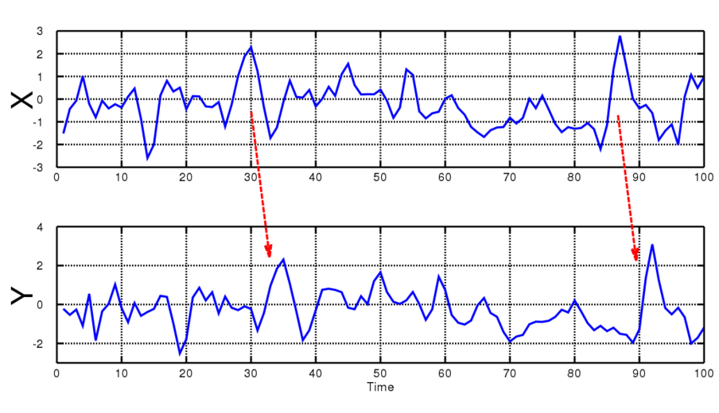
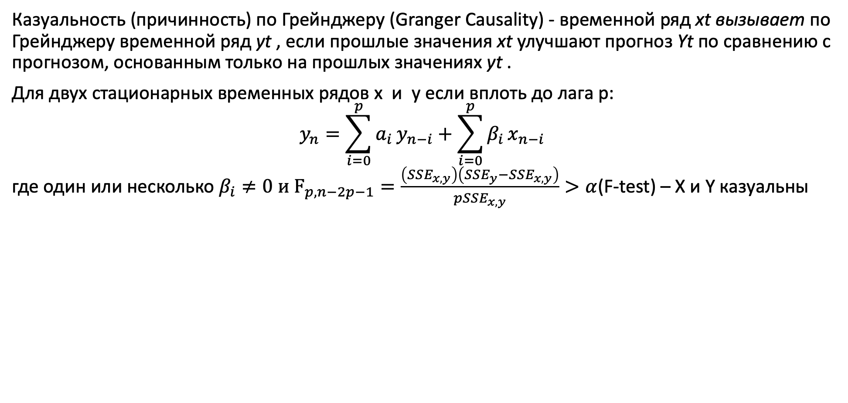
Казуальность МВР
Казуальность (причинность) по Грейнджеру (Granger Causality) - временной ряд xt​ вызывает по Грейнджеру временной ряд yt​ , если прошлые значения xt​ улучшают прогноз Yt​ по сравнению с прогнозом, основанным только на прошлых значениях yt​ .
Для двух стационарных временных рядов x и y если вплоть до лага p:
$$y_{n}=\sum_{i=0}^{p}{a_{i}}y_{n−i}+\sum_{i=0}^{p}{β_{i}}x_{n−i}$$
где один или несколько $β_{i}≠0 и F_{p,n−2p−1}=\frac{\left(SSE_{x,y}\right)\left(SSE_{y}−SSE_{x,y}\right)}{pSSE_{x,y}}>α$(F-test) – X и Y казуальны
There are 4 possible conclusions from test:
1. 𝑋 Granger causes Y, but Y does not Granger cause 𝑋2. Y Granger causes X, but 𝑋 does not Granger cause Y3. 𝑋 Granger causes Y and Y Granger causes 𝑋 --i.e., there is a
feedback system or bidirectional causality.
4. 𝑋 does not Granger cause Y and Y does not Granger cause 𝑋
https://www.bauer.uh.edu/rsusmel/phd/ec2-6.pdf
https://www.analyticsvidhya.com/blog/2021/08/granger-causality-in-time-series-explained-using-chicken-and-egg-problem/

Slide 9
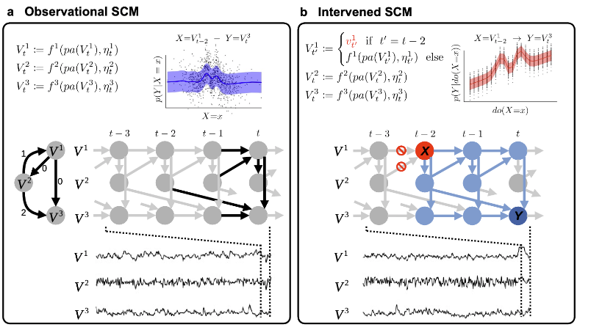
Казуальность МВР
Казуальность по Грейнджеру помогает выявлять статистические причинные связи, но не доказывает их.
Всегда интерпретируйте результаты в контексте предметной области.
Совмещайте статистические тесты с экспертными знаниями.
Ложная казуальность возможна при:
Наличии скрытой (латентной) переменной, влияющей на оба ряда.
Неправильном выборе лага p .
Нестационарности рядов
Помимо казуальности по Грейнджеру казулальность может быть более сложной, например условной, сезонной или представлять собой граф (causal discovery)
https://github.com/jakobrunge/tigramite/tree/master/tutorials/
https://www.analyticsvidhya.com/blog/2021/08/granger-causality-in-time-series-explained-using-chicken-and-egg-problem/

Slide 10
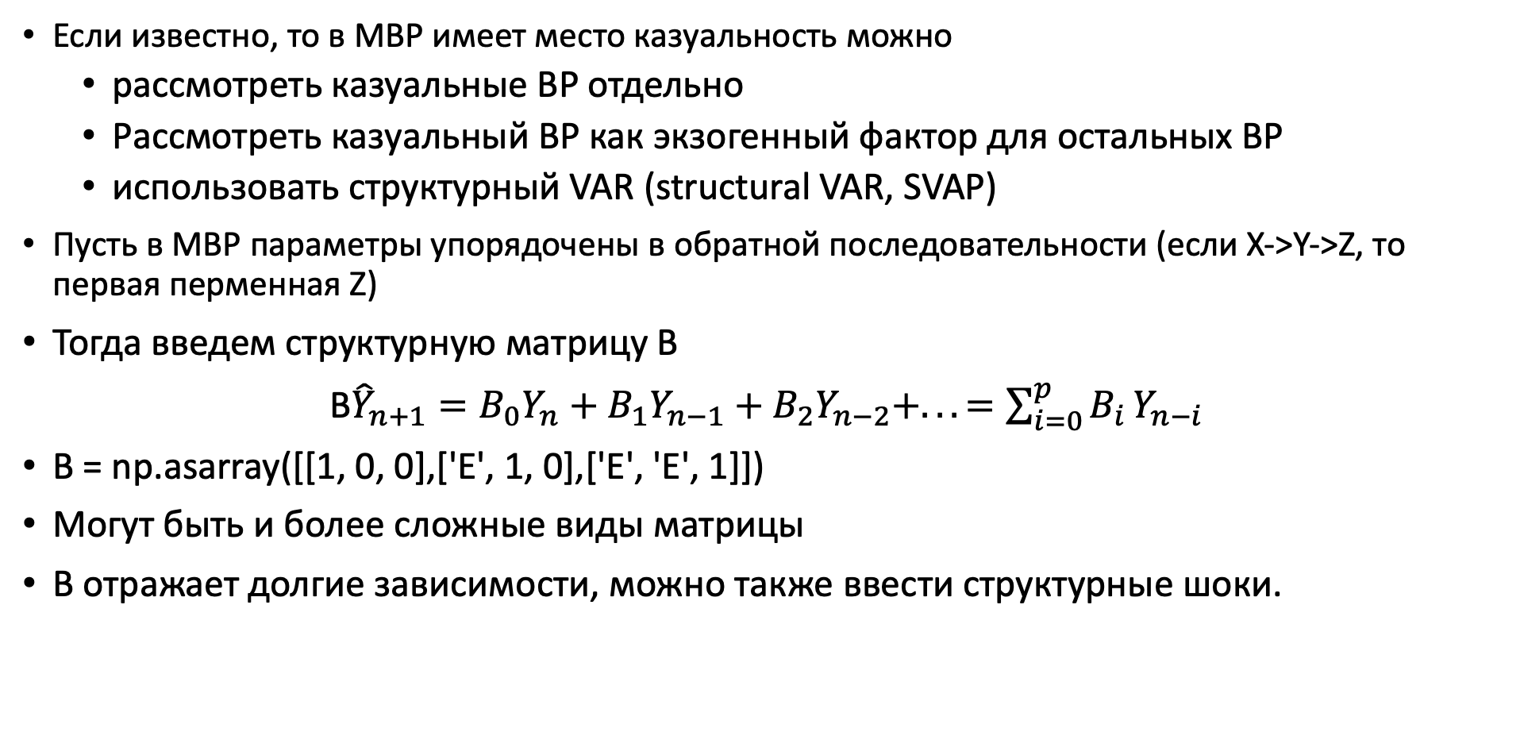
Казуальность МВР
Если известно, то в МВР имеет место казуальность можно
рассмотреть казуальные ВР отдельно
Рассмотреть казуальный ВР как экзогенный фактор для остальных ВР
использовать структурный VAR (structural VAR, SVAP)
Пусть в МВР параметры упорядочены в обратной последовательности (если X->Y->Z, то первая перменная Z)
Тогда введем структурную матрицу B
B${\hat{Y}}_{n+1}=B_{0}Y_{n}+B_{1}Y_{n−1}+B_{2}Y_{n−2}+...=\sum_{i=0}^{p}{B_{i}}Y_{n−i}$
B = np.asarray([[1, 0, 0],['E', 1, 0],['E', 'E', 1]])
Могут быть и более сложные виды матрицы
B отражает долгие зависимости, можно также ввести структурные шоки.
https://github.com/jakobrunge/tigramite/tree/master/tutorials/
https://www.laurentoudre.fr/ast/AST1.pdf
https://www.analyticsvidhya.com/blog/2021/08/granger-causality-in-time-series-explained-using-chicken-and-egg-problem/

Slide 11
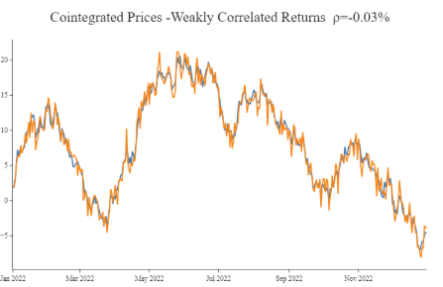
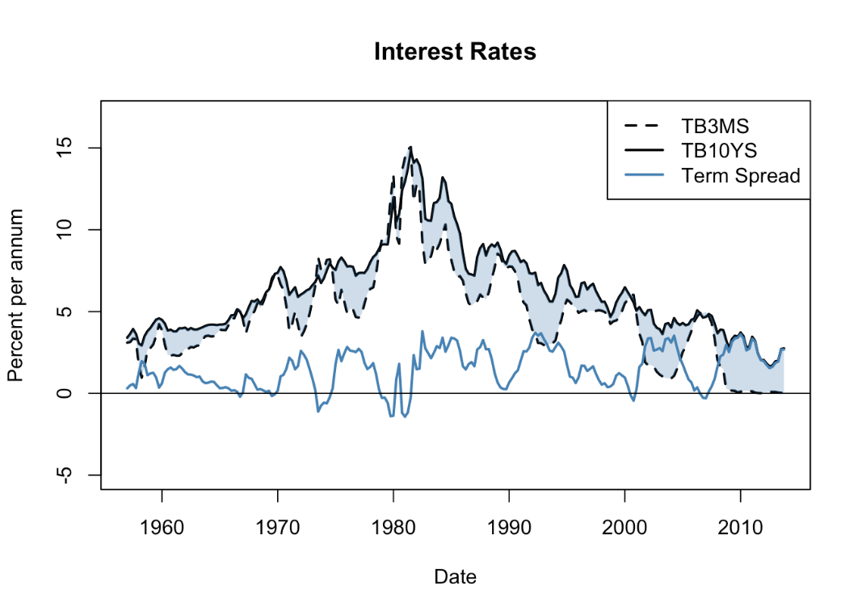
Коинтегрированность
Если два ВР X и Y имеют стационарность разностей I(1) и если существует θ , такое, что Y− θX равно I(0) , то X и Y коинтегрированы. Иными словами, X и Y имеют одинаковый или общий стохастический тренд этот тренд можно устранить, взяв разницу ВР.
Технически коинтеграция может быть и выше 1 порядка.
Коинтеграция может быть для нескольких рядов, не только для двух.
U.S. 3-month treasury bills, U.S. 10-years treasury bonds
Интуиция: если авторегрессия – это зависимость ВР Y от своих лагов, то коинтеграция – зависимость от ВР Y от лагов другого ВР X. Например если e X и Y совместный тренд.
Напр. Brent−0.8⋅Бензин−0.7⋅Дизель∼I(0)- маржа между нефтью и продуктами стабильна — возможен арбитраж.
https://www.econometrics-with-r.org/16.3-cointegration.html
Notes:
Brent−0.8⋅Бензин−0.7⋅Дизель∼I(0)
Это означает: маржа между нефтью и продуктами стабильна — возможен арбитраж.

Slide 12
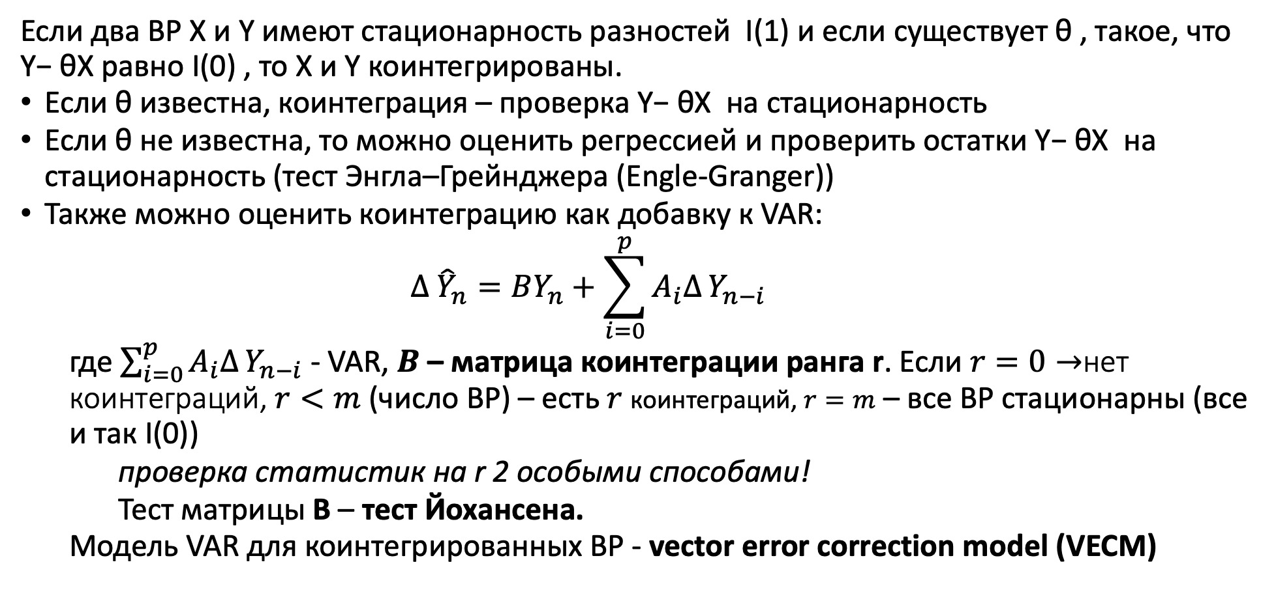
Коинтегрированность
Если два ВР X и Y имеют стационарность разностей I(1) и если существует θ , такое, что Y− θX равно I(0) , то X и Y коинтегрированы.
Если θ известна, коинтеграция – проверка Y− θX на стационарность
Если θ не известна, то можно оценить регрессией и проверить остатки Y− θX на стационарность (тест Энгла–Грейнджера (Engle-Granger))
Также можно оценить коинтеграцию как добавку к VAR:
$$Δ {\hat{Y}}_{n}=BY_{n}+\sum_{i=0}^{p}{A_{i}Δ}Y_{n−i}$$
где $\sum_{i=0}^{p}{A_{i}Δ}Y_{n−i}$ - VAR, $B$ – матрица коинтеграции ранга r. Если $r=0→$нет коинтеграций, $r<m$ (число ВР) – есть $r$ коинтеграций, $r=m$ – все ВР стационарны (все и так I(0))
проверка статистик на r 2 особыми способами!
Тест матрицы B – тест Йохансена.
Модель VAR для коинтегрированных ВР - vector error correction model (VECM)
Интуиция VECM – это VARI + взаимные эффекты
https://www.econometrics-with-r.org/16.3-cointegration.html
https://www.numberanalytics.com/blog/cointegration-basics-time-series
https://readmedium.com/unveiling-cointegration-johansen-test-explained-with-python-examples-db8385219f1f
https://eodhd.com/financial-academy/portfolio-performance-examples/benchmark-tracking-and-cointegration-analysis-with-python

Slide 13
Глобальные объясняющие факторы
В ряде МВР могут присутствовать общие объясняющие переменные, напр.:
Все датчики температуры двигателя растут вместе при перегреве
Акции в одной отрасли движутся синхронно напр. в зависимости от курса валют
Сигнал | Интерпретация
Высокая корреляция между переменными | Возможен общий фактор
Первая главная компонента объясняет >70% дисперсии | PCA выделил доминирующий режим
Granger-тест показывает "всё вызывает всё" | Возможно, общий фактор влияет на всех
Остатки после VAR не i.i.d. (BDS значим) | Есть скрытая структура
Сезонность или тренд в остатках | Не учтён внешний фактор

Slide 14
Глобальные объясняющие факторы
В таких случаях нужно отделить их виляние от закономерностей внутри каждого ряда и других связей между переменными. Методы:
Вычитание скользящего среднего общей переменной (если подходит)
Если переменные одной природы!
Вычитание регрессии одной переменной на другую
Если связь линейная
Интерпретация переменной как экзогенного фактора
Если модель правильно учтет переменную
Методы сжатия - восстановления размерности
Напр. метод главных компонент (PCA -> восстановление без 0-й компоненты PCA)
Или метод автоэнкодера (зануление 0 компоненты скрытого пространства)
0-я компонента – как правило общая тенденция
Проверка: компонента влияет на остальные (казуальность, корреляция)

Slide 15
Сумматризация тестов
Тип МВР | Тест на тип | метод | Дополнительные действия
Стационарный ВР | ADF, KPSS | VAR | Обработка каждого ВР отдельно (диф, лог, STL)
корреляции + стационарность | Cross-corr, f-test | VAR + регуляризация | Раздельное моделирование, уменьшение размерности (PCA)
казуальность+ стационарность | Granger-test | SVAR, | убрать/сделать экзогенными казуальные переменные
Есть коинтеграции | Johansen test Engle-Granger | VECM | Слоабая коинтеграция → обычный VAR в первых разностях.
Глобальный объясняющий фактор | Проверка первых компонент PCA | VARX (глобальный фактор-экзогенный) | Устранить влияние фактора Через регрессию и вычитание если известен? через сжатие - восстановление размерности если неизвестен

Slide 16
Использование МО в МВР
Многие реальные МВР — нелинейны, нестационарны и содержат сложные взаимодействия и достаточно большие объемы данных.
При этом часто в разы проще собрать единую модель для прогноза на основе всех ВР – глобальную прогнозную модель
Преимущества глобальных моделей:
Проще поддерживать и отслеживать одну модель, чем несколько.
Поскольку все временные ряды объединяются во время обучения, модель обладает более высокой способностью к обучению, даже если ряды короткие.
Комбинируя несколько временных рядов, модель может отражать более общие закономерности.
В модели можно добавлять дополнительные признаки, например Granger-test, Johansen test
Ограничения глобальных моделей:
Если ВР не соответствуют одной и той же внутренней динамике, модель может изучить закономерность, которая не отражает ни одну из них.
ВР могут маскировать друг друга, поэтому модель может разную точность для разных моделей.
https://cienciadedatos.net/documentos/py44-multi-series-forecasting-skforecast

Slide 17
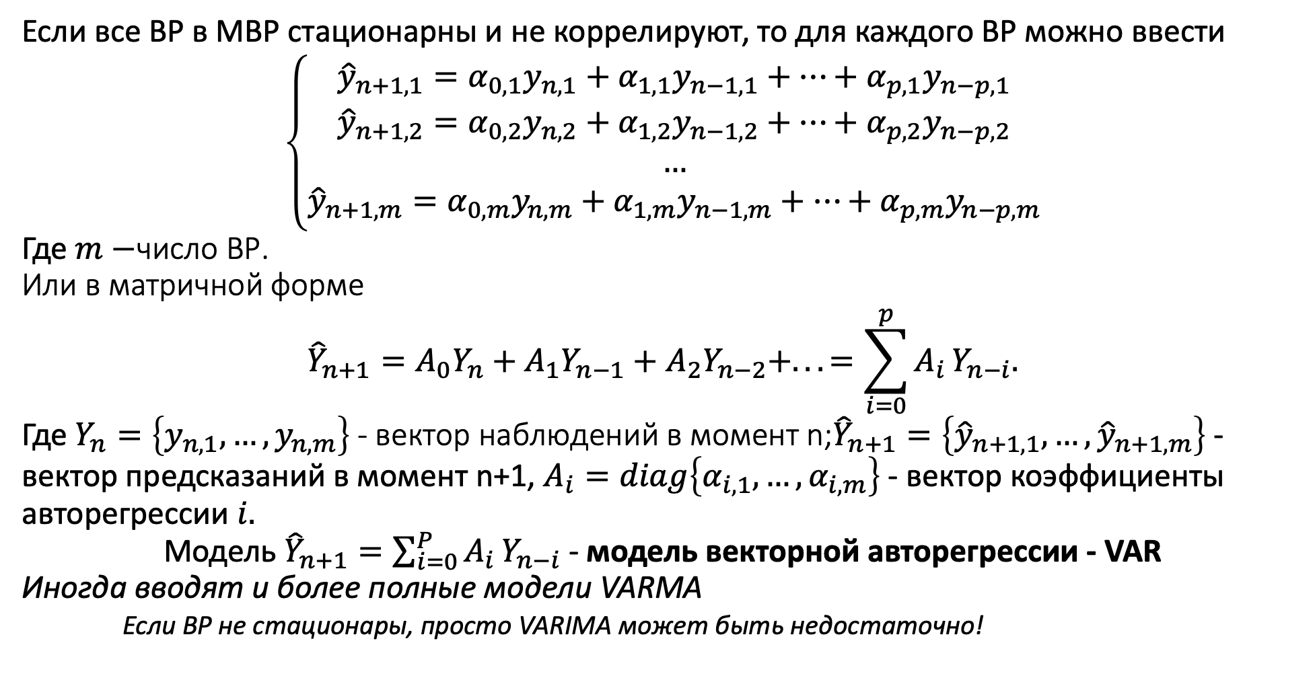
Векторная авторегрессия
Если все ВР в МВР стационарны и не коррелируют, то для каждого ВР можно ввести
$$\left\{\begin{aligned}{\hat{y}}_{n+1,1}=α_{0,1}y_{n,1}+α_{1,1}y_{n−1,1}+…+α_{p,1}y_{n−p,1} \\ {\hat{y}}_{n+1,2}=α_{0,2}y_{n,2}+α_{1,2}y_{n−1,2}+…+α_{p,2}y_{n−p,2} \\ … \\ {\hat{y}}_{n+1,m}=α_{0,m}y_{n,m}+α_{1,m}y_{n−1,m}+…+α_{p,m}y_{n−p,m}\end{aligned}\right.$$
Где $m−$число ВР.
Или в матричной форме
$${\hat{Y}}_{n+1}=A_{0}Y_{n}+A_{1}Y_{n−1}+A_{2}Y_{n−2}+...=\sum_{i=0}^{p}{A_{i}}Y_{n−i}.$$
Где $Y_{n}=\left\{y_{n,1}, …,y_{n,m}\right\}$- вектор наблюдений в момент n;${\hat{Y}}_{n+1}=\left\{{\hat{y}}_{n+1,1}, …,{\hat{y}}_{n+1,m}\right\}$ - вектор предсказаний в момент n+1, $A_{i}=diag\left\{α_{i,1},…,α_{i,m}\right\}$ - вектор коэффициенты авторегрессии $i.$
Модель ${\hat{Y}}_{n+1}=\sum_{i=0}^{P}{A_{i}}Y_{n−i}$ - модель векторной авторегрессии - VAR
Иногда вводят и более полные модели VARMA
Если ВР не стационары, просто VARIMA может быть недостаточно!
https://github.com/phdinds-aim/time_series_handbook/blob/main/03_VectorAutoregressiveModels/03_VectorAutoregressiveMethods.ipynb

Slide 18
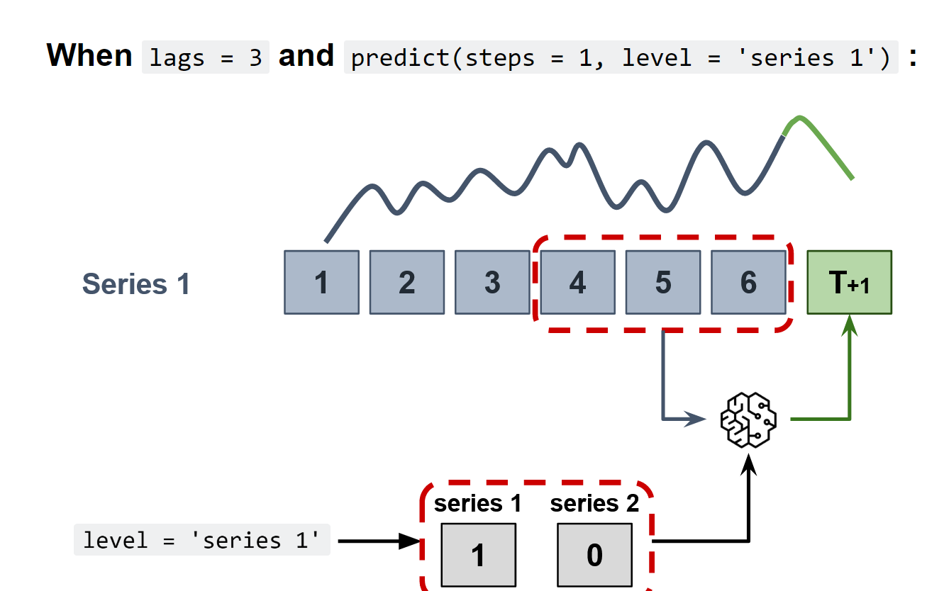
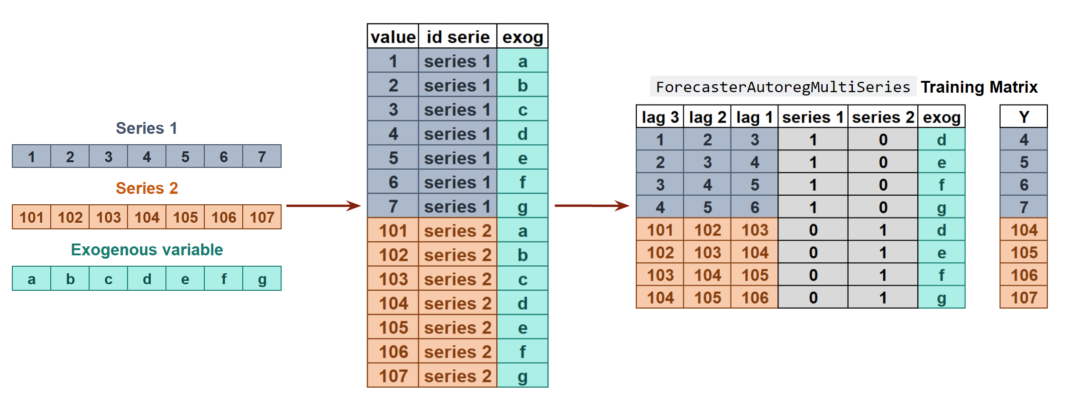

Использование МО в МВР
Независимое ML моделирование - Экономия на числе моделей
Все ВР предсказываются одновременно и независимо
Используется одна модель с разными входами
https://skforecast.org/0.16.0/user_guides/independent-multi-time-series-forecasting.html

Slide 19
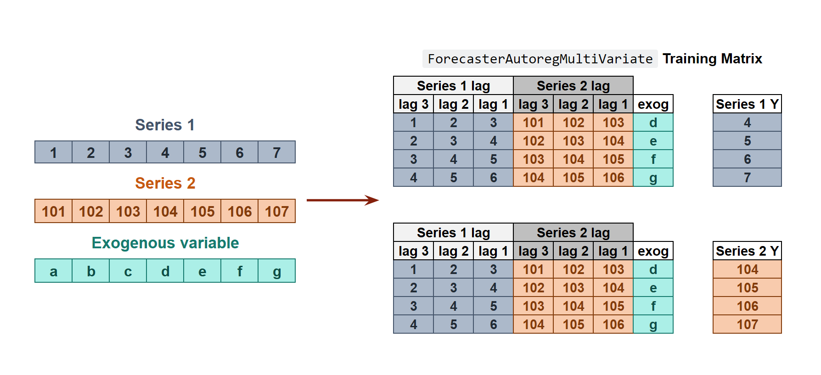
Использование МО в МВР
Зависимое моделирование
Результат предсказания одной переменной – вход другой
То есть каждая модель зависит как от предыдущих значений одного ВР так и другого ВР
Возможно потребуются разные модели для разных ВР
Моделируется связи между переменными
https://skforecast.org/0.16.0/user_guides/dependent-multi-series-multivariate-forecasting.html

Slide 20
Вопросы для самоконтроля
Объясните особенности анализ многомерных ВР. В каких случаях такой подход будет предпочтительней, приведите примеры. В каких случаях предпочтительно использовать одномерные ВР?
Объясните основные типы связей во ВР. Приведите примеры задач. Как обрабатывать эти типы связей, и как неучет их скажется на надежности работы системы анализа ВР.
Объясните какие задачи МВР требуют использования методом машинного обучения. Как реализовать соответствующий пайплайн. Почему не всегда достаточно статистических методов.
Проанализируйте особенности МВР с точки зрения мониторинга работы моделей. Приведите примеры задач.

Slide 21
Особенности анализа сверх больших массивов ВР
Под сверхбольшими массивами ВР мы понимаем:
Длительность: T>106 наблюдений (например, данные с датчиков с частотой 1 Гц за несколько лет).
Многомерность(Масштаб): d>1000 переменных (тысячи датчиков на производственной линии).
Горизонты прогноза: достаточно большие
Проблема | Причина | Последствие
Вычислительная сложность | O(n³) у ARIMA/VAR, | Невозможно обучить на 1M+ точек
Память | Хранение ковариационных матриц, лагов | Переполнение RAM
Стационарность | Долгие ряды почти всегда нестационарны | Модели дают смещённые прогнозы
Мультиколлинеарность | Многие ВР коррелируют | Переменные мешают, а не помогают
Пропуски и шум | Реальные данные «грязные» | Модели неустойчивы

Slide 22
Особенности анализа сверх больших массивов ВР
Декомпозиция задачи
По времени: Агрегация данных
По переменным: кластеризация, PCA.
Пример: вместо VAR(1000) — 100 VAR(10) на кластерах.

Slide 23
Онлайн обучение
Модель | Онлайновая версия | Особенности
Линейная регрессия | SGDRegressor (sklearn) | Обновление весов по одному примеру
ARIMA | SARIMAX с онлайн-обновлением | Через update() в statsmodels (ограниченно)
Экспоненциальное сглаживание | Holt-Winters с онлайн-шагом | Рекуррентное обновление параметров
PCA | IncrementalPCA | Постепенное обучение на батчах
Модель | Масштабируемость | Когда использовать
ARIMA / SARIMA | Низкая ( O(n^2) ) | Только на коротких сегментах
VAR | Очень низкая ( O(d^2 n^2) ) | При d < 10 и n < 10^4
Exponential Smoothing | Высокая | Для быстрого baseline'а
XGBoost / LightGBM | Высокая | При правильной векторизации
Random Forest | Средняя | При малом числе лагов
Ridge / Lasso | Высокая | При регуляризации и отборе признаков

Slide 24
Типы многомерных ВР
Тип | Описание | Пример
Связанные ряды | Переменные влияют друг на друга | Температура и давление в реакторе
Многосерийные ряды | Много независимых рядов (одномерных) | Продажи по 100 магазинам
Пространственно-временные поля | Данные на сетке (гео, датчики) | Температура по датчикам в цеху
С иерархией | Ряды связаны иерархически (регион → магазин) | Общие продажи → по магазинам

Slide 25
Преимущества МВР:
Учет взаимосвязей между переменными
Анализ причинно-следственных связей
Обнаружение общих трендов и циклов
Возможность создания глобальных моделей – одна модель для группы ВР
Проблемы МВР:
Усложнение интерпретации
Усложнение подбора гиперпараметров глобальных моделей

Slide 26
Особенности предварительного анализа МВР
При МВР важно чтобы каждый ряд небыл сдвинутой копией другого.
Все ВР должны быть независимы.

